Slide 1
MATAKULIAH TEORI BAHASA & AUTOMATA
Rahmiati, M.Kom
Pertemuan 7– Konversi NDFA ke DFA

Slide 2
Tahapan Pengubahan Non-Deterministic Non-Deterministic Finite Automata ke Deterministic Finite AutomataDeterministic Finite Automata
Dari sebouah mesin Non-Deterministic Finite Automata dapat dibuat mesin DFA yang ekivalen. Ekivalen artinya mampu menerima bahasa yang sama .
* Suatu DFA dapat dipandang sebagai kasus khusus (subset) dari NFA.
Jelas bahwa kelas bahasa yang diterima oleh DFA juga akan diterima oleh DFA
Namun ternyata DFA juga dapat mensimulasikan NFA; yaitu untuk setiap NFA kita dapat membuat DFA yang ekivalen
Dapat dibuktikan bahwa DFA dan NFA adalah ekivalen, sehingga dapat disebut FA saja
Simulasi NFA oleh DFA
Cara simulasi NFA oleh DFA adalah dengan membuat state DFA berkorespondensi dengan set state di NFA
DFA yang dibentuk mencatat semua state yang mungkin pada NFA setelah membaca input tertentu

Slide 3
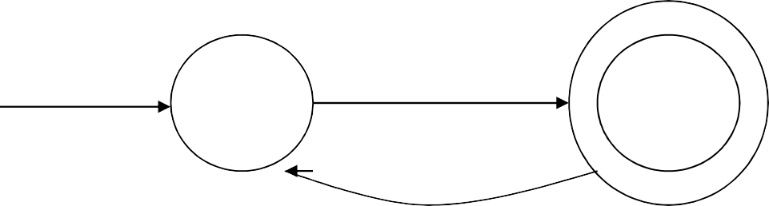
EKIVALENSI NFA ke DFA
Contoh :
Mesin NFA
10
q0
Telusuri setiap state yang ada dimulai dari
{ q0 } :
State { q0 } bila memperoleh input o menjadi state { q0, q1 }
State { q0 } bila memperoleh input 1 menjadi state { q1 }
11
q0
0.1
q1
1
Konfigurasi mesin Q = ( { q0 }, { q1} )
Σ = { 0, 1 } S = q0
F = q1
Tabel Transisi
δ | 0 | 1
q0 | { q0, q1 } | q1
q1 | ɸ | { q0, q1 }

Slide 4
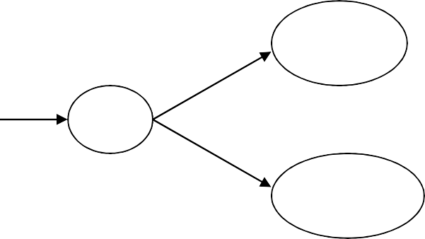
{ q1 }
1
qo
0
{qo, q1}
State { q1 }
State { q1 } bila memperoleh input o menjadi state ɸ
State { q1 } bila memperoleh input 1 menjadi state { q0, q1 }
State { q0, q1 } bila memperoleh input o menjadi state { q0, q1 } diperoleh dari δ ( q0, 0 ) = { q0, q1 } δ ({ q0, q1}, 0) = { q0, q1 }
δ ( q1, 0 ) = ɸ
State { q0, q1 } bila memperoleh input 1 menjadi { q0, q1 }
digabung
diporoleh dari δ ( q0, 1 ) = { q1 }
δ ( q1, 1 ) = { q0, q1 }
δ ({ q0, q1 }, q1) = { q0, q1}

Slide 5
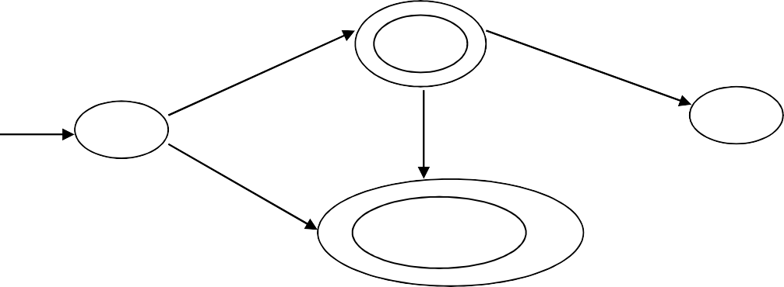
Hasil setelah penelusuran { q1 }, { q0 }, { q0, q1 }
q1
q1
1
0
q0
ɸ
δ ( ɸ, 0 ) = ɸ
δ ( ɸ, 1 ) = ɸ
F = ({ q1 }, { q0, q1 })
qo
1
C0,1
0
{ q0, q1}
U0.1
Hasilnya adalah mesin DFA Tabel Transisi
Konfigurasi Mesin
Q = ( qo, { q0, q1 }, q1, ɸ )
ε= { 1,0 } S= q0
F = ( q1, { q0, q1 } )
δ | 0 | 1
q0 | { q0, q1 } | q1
q1 | ɸ | { q0, q1 }
{ q0, q1 } | { q0, q1 } | { q0, q1 }
ɸ | ɸ | ɸ

Slide 6
Tugas
1. Buatlah DFA yang ekuivalen dengan NFA berikut Q = { p, q, r, s}
∑ = { 0, 1}
S = p F = {s}
Fungsi transisinya dinyatakan dalam tabel transisi berikut
δ | 0 | 1
p | p, q | p
q | r | r
r | s | -
s | s | s

Slide 7
2. Buatlah DFA yang ekuivalen dengan NFA berikut Q = { p, q, r, s}
∑ = { 0, 1}
S = p
F = {q, s}
Fungsi transisinya dinyatakan dalam tabel transisi berikut
δ | 0 | 1
p | p, s | p
q | r | q, r
r | s | p
s | - | p

Slide 8


NFA ε – MOVE
NFA ε – MOVE adalah mesin NFA yang diperbolehkan mengubah state tanpa membaca input. Disebut dengan transisi ε karena tidak bergantung pada suatu input ketika melakukan transisi.
Contoh NFA ε - MOVE
q0 tanpa membaca input dapat berpindah ke q1
q1 tanpa membaca input dapat berpindah ke q2
q4 tanpa membaca input dapat berpindah ke q1
ε - closure adalah himpunan state – state yang dapat dicapai dari suatu state tanpa membaca input

Slide 9
ε - closure ( q0 ) = { q0, q1, q2 }
ε - closure ( q1 ) = { q1, q2 }
ε - closure ( q2 ) = { q2 }
ε - closure ( q3 ) = { q3 }
ε - closure { q4 ) = { q1, q2, q4 }
Pada suatu state yang tidak memiliki transisi ε maka ε - closureny adalah state itu sendiri.

Slide 10
EKIVALENSI NFA ε - MOVE KE NFA tanpa ε - MOVE
Tahapan – tahapan / langkah ekivalensi NFA dengan ε - move ke NFA tanpa ε - Move :
Buat tabel Transisi NFA ε - Move
Tentukan ε - Closure untuk setiap state
Carilah setiap fungsi hasil perubahan dari NFA ε - Move ke NFA tanpa
ε - Move dengan rumus : δ’ ( state, input ) = ε - closure ( δ (ε - closure (state), input ))
Berdasarkan hasil no. 3 buat tabel transisi & diagram transisi NFA tanpa ε - Move yang ekivalensi dengan NFA ε - Move ε

Slide 11

5. Tentukan state akhir untuk NFA tanpa ε - Move tersebut, yaitu state – state akhir semua & tambah dengan state – state yang ε - closurenya menuju ke salah satu dari state akhir semula.
Contoh mesin NFA ε - Move
Buat Ekivalensi NFA
ε - Move ke NFA tanpa ε - Move
⇒⇒⇒⇒

Slide 12
1.
Tabel Transisi NFA ε - Move
δ | a | b
q0 | ɸ | ɸ
q1 | q2 | q3
q2 | ɸ | ɸ
q3 | ɸ | ɸ
2.
ε - closure ( q0 ) = { q0, q1 }
ε - closure ( q1 ) = { q1 }
ε - closure ( q2 ) = { q2 }
ε - closure ( q3 ) = { q3 }

Slide 13
3.
δ’ ( state, input ) = ε - closure ( δ (ε - closure (state), input ))
δ’ ( q0, a ) = ε - closure (δ (ε - closure (q0), a ))
= ε - closure (δ ( { q0, q1 }, a ))
= ε - closure ( q2 )
= { q2 }
δ’ ( q0, b ) = ε - closure (δ (ε - closure (q0), b ))
= ε - closure (δ ( { q0, q1 }, b ))
= ε - closure ( q3 )
= { q3 }
δ’ ( q1, a ) = ε - closure (δ (ε - closure (q1), a ))
= ε - closure (δ ( { q1 }, a ))
= ε - closure ( q2 )
= { q2 }
δ’ ( q1, b ) = ε - closure (δ (ε - closure (q1), b ))
= ε - closure (δ ( { q1 }, b ))
= ε - closure ( q3 )
= { q3 }

Slide 14
δ’ ( q2, a ) = ε - closure (δ (ε - closure (q2), a ))
= ε - closure (δ ( { q2 }, a ))
= ε - closure (q2 )
= q2
δ’ ( q2, b ) = ε - closure (δ (ε - closure (q2), b ))
= ε - closure (δ ( { q2 }, b ))
= ε - closure (q3 )
= q3
δ’ ( q3, a ) = ε - closure (δ (ε - closure (q3), a ))
= ε - closure (δ ( { q3, a } )
= ε - closure (q2)
= q2
δ’ ( q3, b ) = ε - closure (δ (ε - closure (q3), b ))
= ε - closure (δ ( { q3 }, b ))
= ε - closure (q3)
= q3

Slide 15

Tugas
1. Buatlah NFA tanpa ε-move yang ekuivalen dengan NFA ε-move pada gambar di bawah ini , (∑ = {0,1,2})
2
0
1
ε
ε
q0
q1
q2

Slide 16
2. Buatlah NFA tanpa ε-move yang ekuivalen dengan NFA ε-move pada gambar di bawah ini , (∑ = {0,1,2})
0
ε
q0
q1
1

